Slide 1
從經濟學看世界 4.3、市場、租稅與效率
國立暨南國際大學
陳建良
國立暨南國際大學經濟學系
Oct. 06, 2020

Slide 2
課程大綱
市場的範疇
市場均衡與效率
經濟剩餘
剩餘與效率
租稅與效率性
租稅與經濟剩餘
租稅、彈性與效率
課稅、外部成本與效率

Slide 3
課程主旨
管制是不是一定不效率？
如何找出保留價格最低或最高的消費者？
如何找出保留價格最低或最高的生產者？
租稅的負擔和供給需求的特性有什麼關係？
什麼才是好的稅？

Slide 4
1. 市場的範疇 The Domain of Markets
自由市場提昇效率，讓資源配置尋求最適解
透過供需模型可以瞭解
但是市場並不是萬靈丹
市場並不能解決所有問題
例如所得分配均等化就不是市場機制可以自動解決的
市場不能解決所有問題，並不表示市場機制不好
但有些對市場的誤解，由此發生

Slide 5
通識課學分不足 大學生網路上喊價買課
寄件者: XXXX@XXXX.edu.tw 回給: gegrouptw@googlegroups.com 收件者: gegrouptw@googlegroups.com 日期: Thu, 27 Sep 2012 08:25:26 +0800 (CST)
台師大學生大四如果沒有修完六門核心課程，可能得延畢擔心通識課學分不足，台師大學生竟然在網路上「喊價買課」，熱門通識課一堂最高喊到2,000元。
目前各大學私下交易熱門通識課情況已經行之有年，包括台大、台師大、成大都有類似情況，有的學生甚至會約定凌晨、深夜等時段，一方退選，一方立即加選，完成交易
這純然是市場經濟力量的展現，只是在教師節前夕刊出有點諷刺

Slide 6
2. 市場均衡與效率 Market Equilibrium and Efficiency
柏拉圖效率 Pareto efficient
不損人無法利己時的狀況；變動資源配置有利於一方時，一定有另一方受害時
就是達到效率狀態
以黑羊與白羊過獨木橋的故事為例
假設每隻羊所站的位置和出發點的距離，代表它所擁有的資源
當兩隻羊鼻尖碰著鼻尖時，就是效率狀態
完全競爭市場的均衡是 Pareto efficient

Slide 7
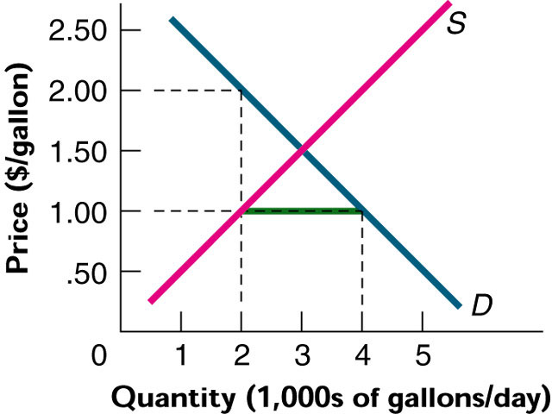
價格低於均衡價格時，是Pareto Efficient 為什麼？

Slide 8
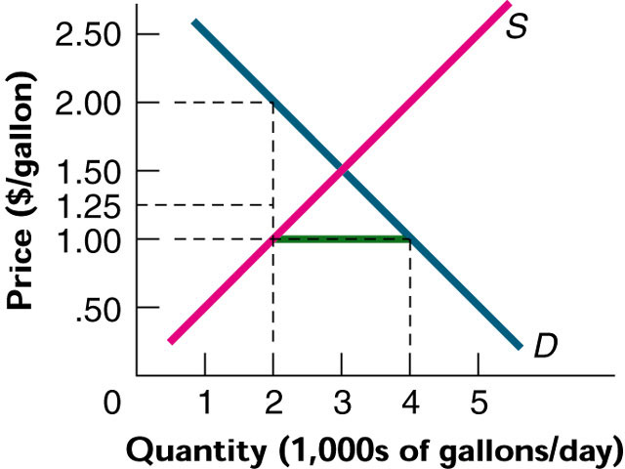
超額需求的情況下，增加交易時 經濟剩餘也會增加，沒有人受害

Slide 9
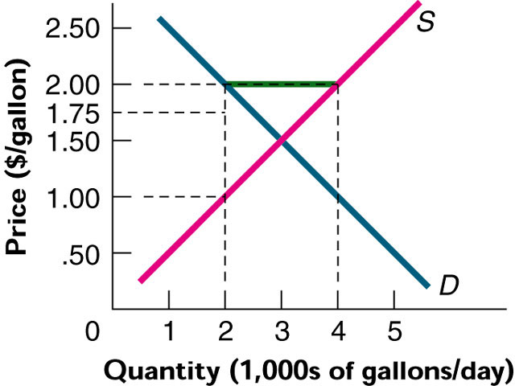
如果額外增加一單位銷售,價格定在1.75 對於買者和賣者的影響如何?

Slide 10
3. 經濟剩餘 Economic Surplus
總經濟剩餘
邊際效益減邊際成本的加總
可以分為
消費者剩餘 Consumer Surplus
保留價格與實際支付價格的差距
生產者剩餘 Producer Surplus
保留價格與實際收取價格的差距
經濟剩餘的大小可以用來衡量經濟體達成效率的高低

Slide 11
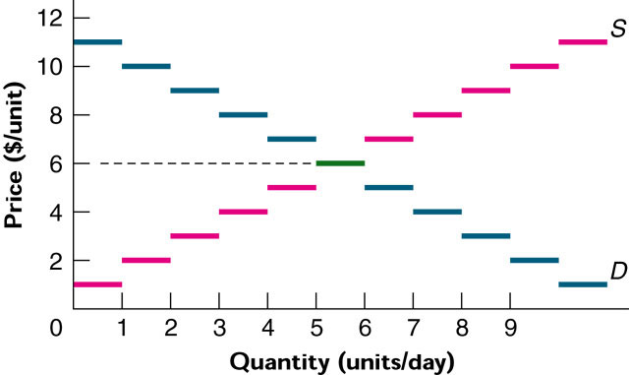
整數(不可無限細分)供給與需求曲線

Slide 12
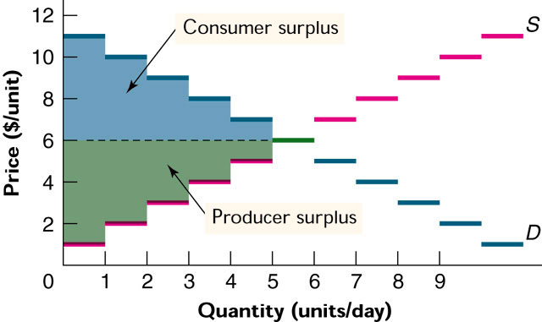
消費者與生產者剩餘

Slide 13
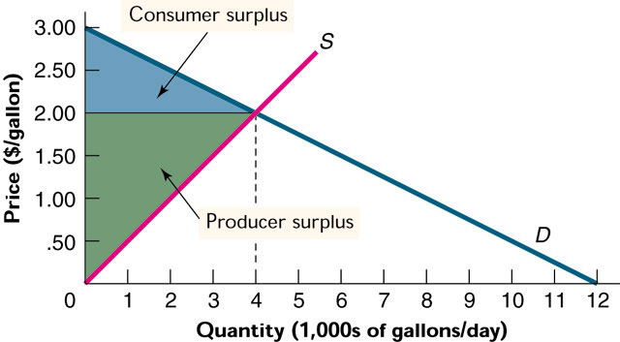
消費者與生產者剩餘可以無限細分的產品

Slide 14
4. 剩餘與效率 Surplus and Efficiency
均衡價格與數量下，經濟剩餘達到極大化
總的經濟剩餘在非均衡價格下都比較少
因為有浪費產生
Smart for one, dumb for all.
效率不是唯一的目標
所得平均分配是一大目標
但是效率是第一個目標
效率的前提下，可以將其他的目標推到極致
效率可以極小化浪費

Slide 15
4. 剩餘與效率 Surplus and Efficiency
如果是國營事業，供給線是水平的，結果如何？

Slide 16
價格上限 Price Ceilings
價格不能高過某一水準
目的是讓窮人以低價購買物品
但是結果造成經濟剩餘的減少
但是同樣的目標，可以由其他較少浪費的方法達成
價格管制下帶來的浪費，只要以少於同樣浪費的課稅達到同樣目的，都是可以被接受而更有效率的
以課稅及所得重分配取代價格管制，對於窮人的益處更大
把社會的餅做大，才會有多的剩餘，所以效率是第一目標，公平是第二目標

Slide 17
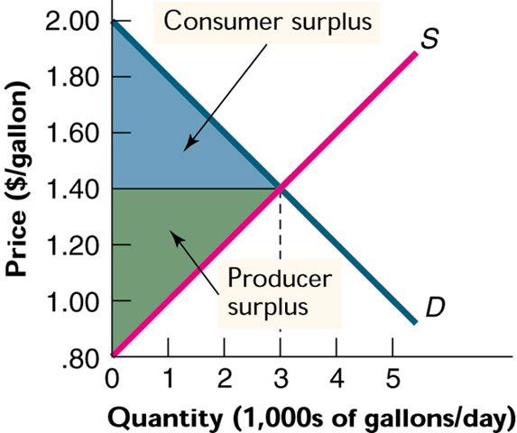
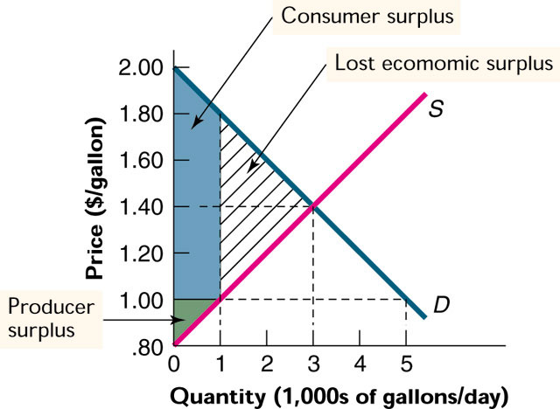
暖氣用煤油市場—未有價格管制時
價格管制下的浪費 Lost = $800.

Slide 18
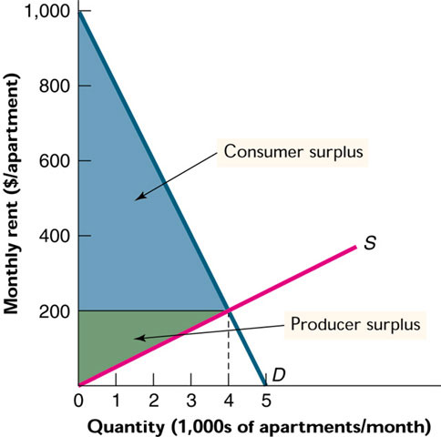
未管制房屋市場, 總剩餘$2,000,000

Slide 19
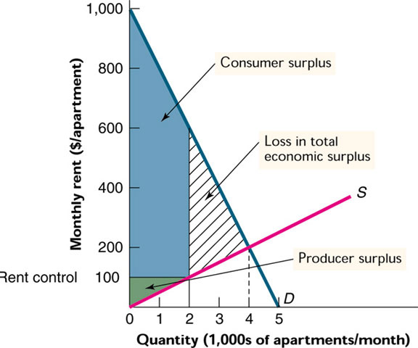
房價管制下，經濟剩餘損失$500,000

Slide 20
《社論》價格機能放諸四海皆準－由喬治華盛頓買不到糧食的故事談雙卡利率高限之爭
工商時報 A2/焦點新聞 2009/03/23
話說1776年展開的美國獨立戰爭期間，華盛頓將軍的軍隊雖然有法國政府的奧援，但是眼看著因為戰亂的緣故，糧價一直降不下來，甚至在某些地區價格蠢蠢欲動，呈現上升的趨勢。
為了避免因價格上漲，軍隊糧食補給不繼，華盛頓未雨綢繆，下令凍結糧價，認為這樣子才有本錢與英軍打持久戰，而且軍中弟兄為著北美13州廣大民眾拚命，怎能忍心讓他們受到糧商高價剝削
這個命令嚴格實施之後，突然發生一個出乎華盛頓預期的結果。下屬回報說，在市場上按著規定價格買不到糧食，好像整個糧食供應突然消失了；
原來農民及糧商把糧食運出華盛頓軍隊的佔領區外，按著市場價格銷售，尋求合理利潤去了。甚至，在其佔領區內的黑市行情，比原先的市場價格還高出甚多，不但軍隊缺糧，佔領區的百姓更加民不聊生
市場機制沛然莫之能禦

Slide 21
《社論》價格機能放諸四海皆準－由喬治華盛頓買不到糧食的故事談雙卡利率高限之爭
幸好華盛頓是個知情達理的人，不是用強制手段去抓黑市抬高價格的商人，或是用軍隊逮捕「走私」糧食至佔領區外的農民及糧商，反倒解除糧價禁令，讓軍隊及人民按著市場價格，重新獲得糧食的供應。
捍衛消費者利益為己任的消基會首先發難，認為以現在銀行定期儲蓄存款的固定年利率不到1％，機動利率最高只有1.2％左右，而雙卡利率之年利率仍然高達將近20％，實在是剝削消費者；
立法院因此已經一讀通過，修訂民法205條，規定最高利率不得超過央行短期融通利率加9％，超過部分無利息請求權。換言之，以現行央行短期融通利率年息3.5％而言，雙卡利率不得超過年息12.5 ％。
對某些銀行而言，其設算年率成本高達14％。換言之，若是雙卡利率在年息14％以下，他們在雙卡業務方面是賠定了，也將退出市場，收回這些放款。

Slide 22
選前釋利多 觀光局： 前進宜花東高屏暖冬遊經費無上限 2018-11-18 聯合報 記者董俞佳╱即時報導
為刺激國旅，觀光局本月推出的「前進宜花東•高屏暖冬遊」住宿、交通費補助方案，活動期間至12月底，因民眾反應熱烈，經費9,500萬元恐最快本月底就用完
交通觀光局將把經費改為「限時不限量」、經費無上限的補助方式，外傳依照目前申請方式，補助經費可能逼近兩億，觀光局昨指出，經費不是重點，讓觀光局籌措就好，歡迎大家多多旅遊。
宜花東高屏暖冬遊補助方案，補助民眾到宜蘭、花蓮、台東、高雄及屏東五地區旅遊，自由行旅客每房交通加住宿費最高可補助2,500元，團體行也有補助，上限3萬元，每家旅行社可補助10團。
沒有限制式，會有極大化嗎？

Slide 23
價格底限 Price Floors
價格不能低於某一水準
減少經濟剩餘
目的是讓貧窮的農業家庭可以用較高的價格賣出農產品
但是，一樣的目的可以用更為有效率的方法達成

Slide 24
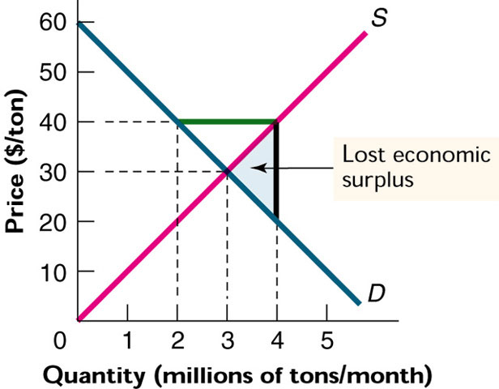
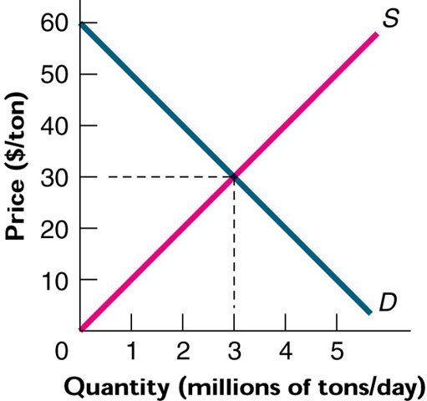
未經管制的小麥市場,
價格管制的小麥市場,p=40,政府買一半,但是有一大塊區域是經濟剩餘的浪費(按照定義來做,價格上方是CS,下方是PS,加上損失)

Slide 25
5. 租稅與效率性Taxes and Efficiency
政府加稅之後，對物價有何影響
大多數人以為價格會如稅率幅度上漲
其實不然，價格上漲的幅度，不一定和稅率一樣
大多數人以為加稅之後都由消費者承擔
其實不然，消費者和生產者同時承擔稅負
承擔的比例高低和供給與需求的彈性有關
直觀來看，彈性小的一方承擔租稅的壓力大

Slide 26
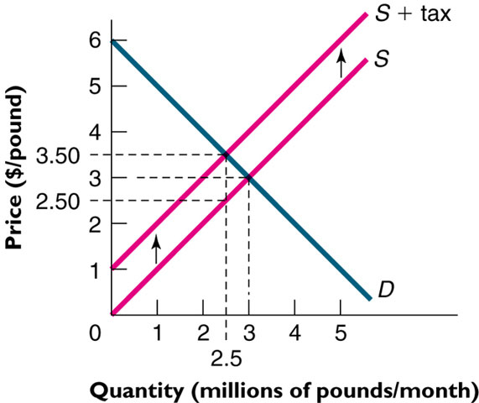
消費者和生產者各承擔一半的稅

Slide 27
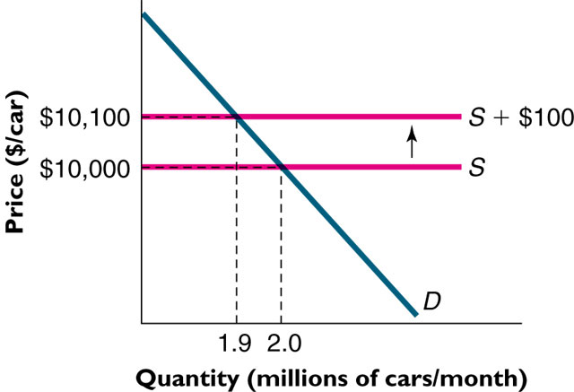
供給曲線為水平，稅賦都為買者所負擔

Slide 28
需求曲線為垂直的情況,租稅由誰負擔

Slide 29
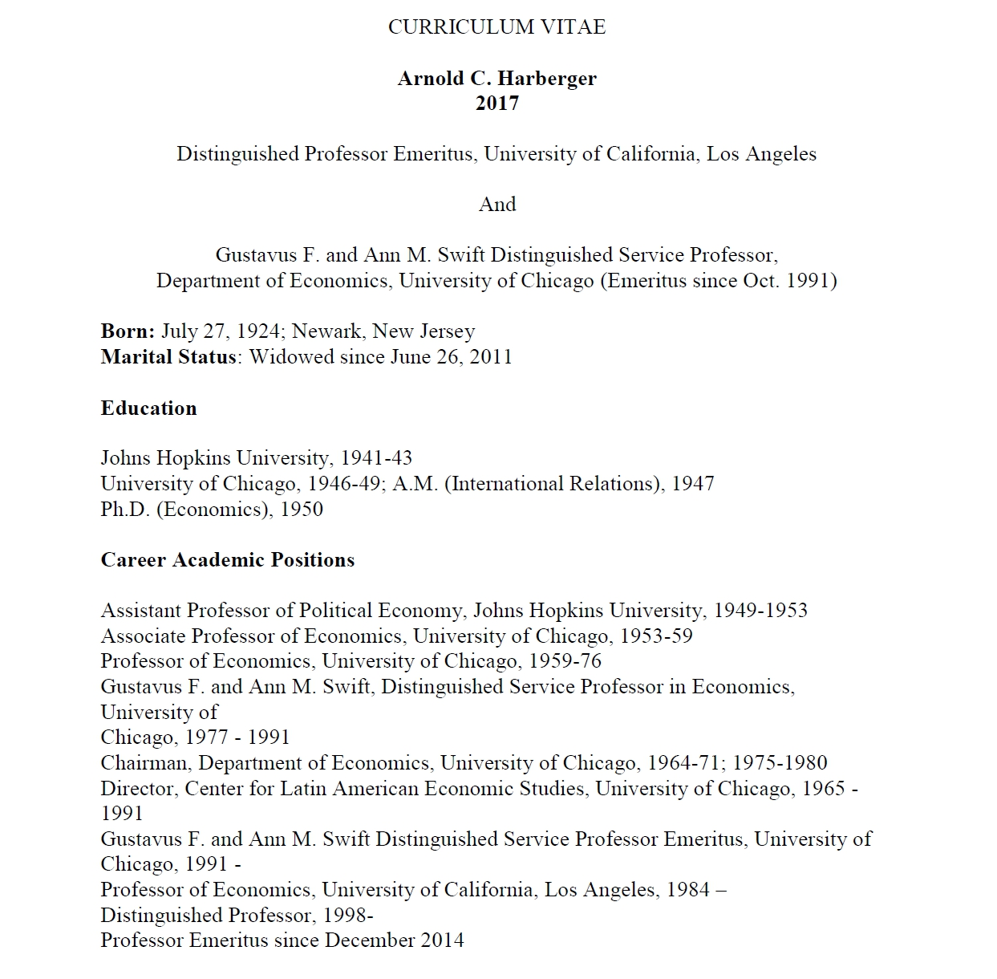
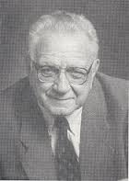
6. 租稅與經濟剩餘 Taxes and Economic Surplus
無謂損失 Deadweight loss
政府政策 (包括租稅、管制、關稅、獨佔寡佔) 造成經濟剩餘的減少
稅賦會扭曲價格，使價格的指標功能受損
如果政策不干預，經濟剩餘的減少可以避免
又稱為 Harberger Triangle
Arnold Harberger

Slide 30
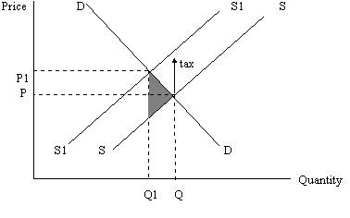
Arnold Harberger 是經濟學家中開創衡量政府政策造成無謂損失的先驅。Harberger triangles 用來計算因為租稅、政府管制、獨佔寡佔，或其他市場扭曲所造成的經濟剩餘損失。這個衡量方法影響其後對於市場失靈情況下福利效果的估計。

Slide 31
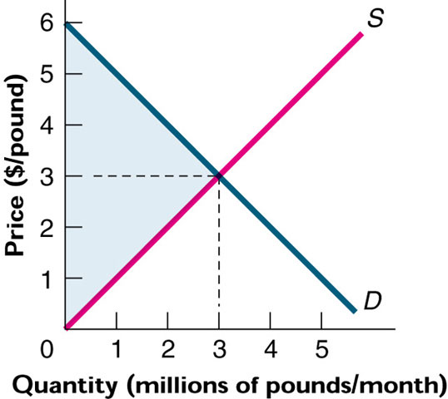
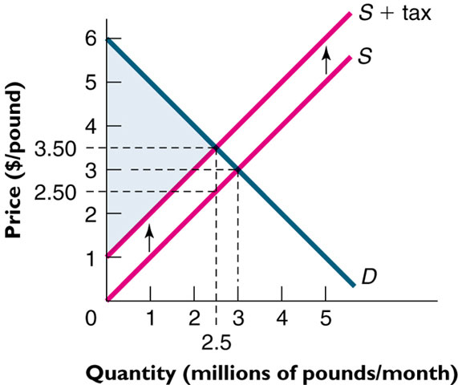
沒有租稅，總經濟剩餘$9
加入租稅總經濟剩餘減少,只有$6.25

Slide 32
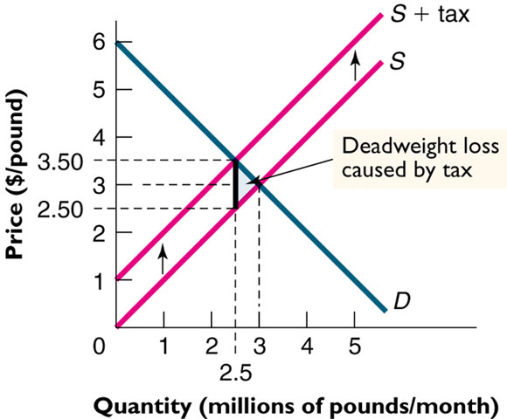
徵稅造成的無謂損失$0.25 Million 其餘部分以稅捐形式移轉給政府

Slide 33
７. 租稅、彈性與效率 Taxes, Elasticity, and Efficiency
如果課稅在彈性較小的財貨或勞務上，無謂損失較小
租稅的原則：不扭曲行為的稅才是好的稅
如果課稅不改變行為，就是好的稅
例如：高額的所得稅改變勞動供給
例如：菸酒稅、特種營業稅、奢侈稅

Slide 34
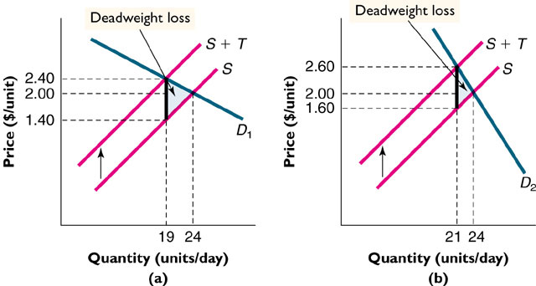
需求彈性不同時的無謂損失， 以及供需雙方的分擔

Slide 35
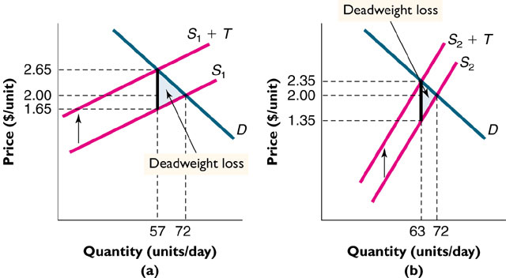
供給彈性不同時的無謂損失， 以及供需雙方的分擔

Slide 36
彈性不同的無謂損失
需求彈性小，加入稅賦時均衡數量的變化較小，所以無謂損失也較小
需求彈性大，加入稅賦時均衡數量變化大，無謂損失也較大
加入稅賦可以改變生產或消費誘因，減少負外部性的經濟活動
影響效果大小和需求彈性及供給彈性有關
上述陳述對於供給彈性也成立

Slide 37
8. 課稅、外部成本與效率
課稅通常會減少均衡數量
如果某些活動本身帶來外部性，課稅可以減少負的外部性，增進經濟剩餘
例如對污染的行為課稅
各種罰款或管制也類似課稅的概念
減少外部性的課稅，是一石二鳥之計
一方面減少造成外部性的活動，另一方面取得稅收供政府所需

Slide 38
討論主題
什麼情況下是柏拉圖效率？
「寓禁於徵」的稅，是好的稅嗎？
菸酒公賣時期的菸酒稅，是好的稅嗎？
奢侈稅的開徵，可以達到當初設定的目標嗎？
遺產稅是好的稅嗎？

Slide 39
劉屏專欄－美奢侈稅 徹底失敗 中國時報 2011-03-10 劉屏
一九九○年十一月，經由美國國會制定、老布希總統簽署，美國開始課徵「奢侈稅」。舉凡購買私人遊艇、私人飛機、皮裘、珠寶、豪華轎車等，都要支付額外賦稅。還訂定「奢侈額度」
以美金十萬元為限，這個額度以下，依一般稅率課稅；超過這個額度，除了一般稅率外，超過的部分加課百分之十
一九九三年八月，美國國會決議廢除「奢侈稅」。因為想收的稅完全落空，而倚靠「富人商品」維生的許多普羅大眾反倒受害，不僅收入減少，甚至失業
遊艇的賦稅沒有課徵到，遊艇工業反而大受打擊。一年之中，銷售額下滑了七成多，只好裁員、甚至破產。工人也大量失業。單單佛羅里達州就有一萬三千位遊艇工業員工失業，連同相關行業，影響極大。
最大的諷刺在於稅收。當初開徵時，預估五年可以收入美金九十億元。可是第一年的收入只有數千萬美元。政府還得發放失業救濟金

Slide 40
劉屏專欄－美奢侈稅 徹底失敗 中國時報 2011-03-10 劉屏
這段教訓已經上了美國的經濟學教科書。因為「奢侈稅」的觀念根本違反經濟學理論與市場法則。
蓋經濟不外是「供給」與「需求」
奢侈財在需求上是很有彈性的
也就是說，既然政府針對遊艇課稅，而富人既然有錢，他可以有很多選擇，就算不買遊艇，也可以從事別的享受，照樣玩樂，也許飛到巴哈馬群島度假，順便在當地買艘遊艇。
奢侈財在供給上沒有太大彈性
生產遊艇的工廠立刻改為其他用途？廠裡勞工立刻找份新的工作？均非易事。
用圖形來分析比較清楚

Slide 41
立院預算中心：奢侈稅不如預期 2012/10/27 中央通訊社
（中央社記者陳偉婷台北27日電）立法院預算中心評估報告指出，開徵奢侈稅預估稅收不如預期，應檢討政策適切性。
財政部當時評估特種貨物及勞務稅條例，預估稅收每年約新台幣151億元，其中對持有期間2年內的房屋及其坐落基地或依法得核發建造執照都市土地加徵特種貨物及勞務稅，預估增加稅收129億元
奢侈稅自民國100年6月1日開徵到101年6月30日，總計徵收41億餘元，與估計每年稅收151億元差距很大。
根據報告分析，不動產部分原預估稅收與目前稅收有落差，主要原因是民眾行為改變，持有2年內移轉件數驟減

Slide 42
今日課堂複習 6.市場、租稅與效率
市場的範疇
市場均衡與效率
經濟剩餘
剩餘與效率
租稅與效率性
租稅與經濟剩餘
租稅、彈性與效率
課稅、外部成本與效率

